Slide 1
C# - 01 אלגוריתם, קלט, פלט ושימוש במשתנים

Slide 2
ביחידה זו נלמד:
אלגוריתם
הדפסה למסך
הגדרת משתנים
קבלת מידע מהמשתמש
מבנה הזיכרון
השמת ערך למשתנים
קבועים

Slide 3
הקדמה
בקורס זה נלמד לתכנת
תכנות היא הדרך שלנו לגרום למחשב לעשות מה שאנחנו רוצים
בקורס זה נלמד לכתוב תוכניות מטיפוס Console
דרושה השקעה גדולה!!
סטטיסטית, הבנה בכיתה ללא תרגול נוסף אינה מספיקה
נשתמש בתוכנה Visual Studio כדי לכתוב בשפת C#. ניתן להוריד גרסת חינם: https://visualstudio.microsoft.com/vs/community/

Slide 4
מהו אלגוריתם?
סדרת פעולות סופית שביצוען לפי סדר מסויים מוביל לביצוע המשימה.
לביצועה של משימה מסוימת יתכנו אלגוריתמים שונים, דבר המצדיק את בחינת יעילותו של האלגוריתם, בהתאם למדדי יעילות.
יעילותם של אלגוריתמים נמדדת לפי המשאבים שהם צורכים בזמן ריצתם (זיכרון, זמן עיבוד, גודל הקלט והפלט).
כתיבת אלגוריתם הוא שלב מקדים לכתיבת תכנית מחשב

Slide 5
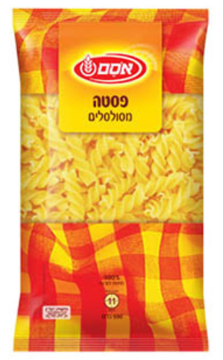
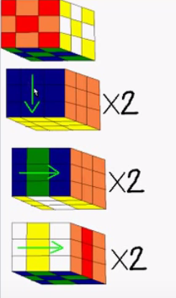

אלגוריתמים בחיי היום יום
הוראות להכנת פסטה
הוראות לפתרון הקובייה ההונגרית
הוראות הגעה למקום מסוים

Slide 6
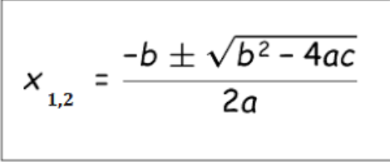
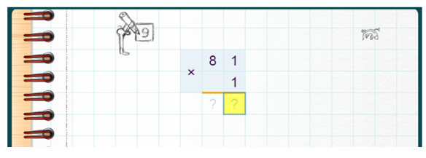
אלגוריתמים מתמטיים
נוסחת השורשים
כפל מספר דו-ספרתי בחד-ספרתי

Slide 7
אלגוריתמים במדעי המחשב
אלגוריתמים מסוג זה הם שלב מקדים לכתיבת תכניות מחשב.
זה סוג האלגוריתם אותו נלמד לכתוב בקורס זה.

Slide 8
סוגי אלגוריתמים במדעי המחשב
אלגוריתם מילולי
הוא אלגוריתם שמורכב מהוראות מילוליות
תרשים זרימה
הוא אלגוריתם שמורכב מצורות וחיצים
פסאודו-קוד
הוא אלגוריתם שמורכב משילוב של מלל ופקודות תכנות

Slide 9
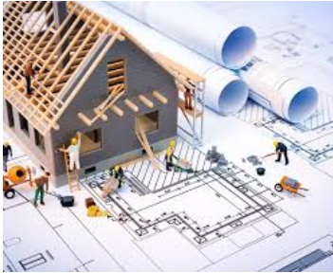
למה אנו זקוקים לאלגוריתמים?
בדיוק מאותה הסיבה שמהנדסים זקוקים לתוכנית ושרטוטים לפני שהם בונים בית.

Slide 10
בניית אלגוריתם לפתרון בעיה
שייט נמצא על גדת נהר עם זאב כבש וכרוב, ורוצה לעבור לגדה השנייה של הנהר באמצעות סירה קטנה. הסירה יכולה להכיל בו זמנית רק את השייט ואחד מבין שלושת הפריטים, אולם אסור להשאיר את הזאב והכבש יחד ללא השגחה וכן אסור להשאיר את הכבש והכרוב יחד ללא השגחה.

Slide 11
בניית אלגוריתם לפתרון בעיה
הפלג מגדה א לגדה ב עם הכבש.
הפלג מגדה ב לגדה א לבד.
הפלג מגדה א לגדה ב עם הכרוב.
הפלג מגדה ב לגדה א עם הכבש.
הפלג מגדה א לגדה ב עם הזאב.
הפלג מגדה ב לגדה א לבד.
הפלג מגדה א לגדה ב עם הכבש.

Slide 12

מהי תכנית מחשב?
תכנית מחשב היא אוסף הוראות/פקודות בשפת מחשב שמטרתו לבצע משימה מסוימת

Slide 13
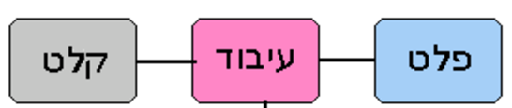
ממה מורכבת תכנית מחשב?
קלט הוא כלל הנתונים המגיעים אל המחשב מן העולם שמחוצה לו.

Slide 14
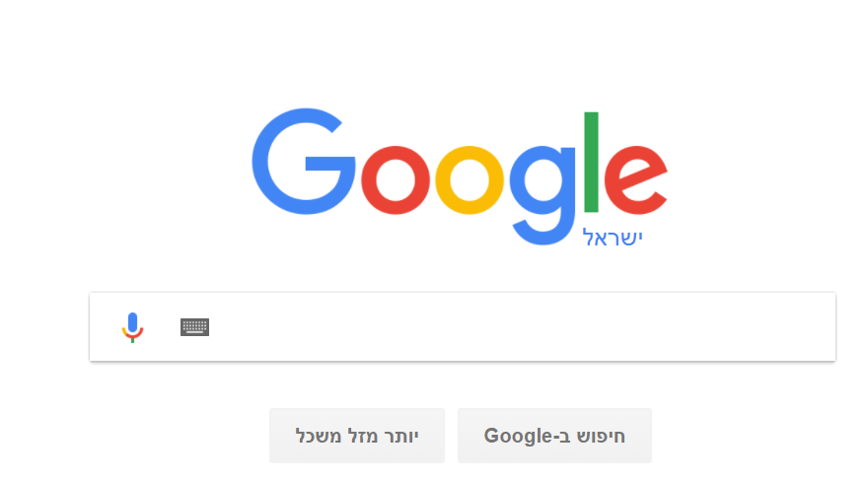
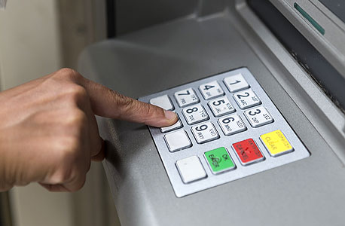
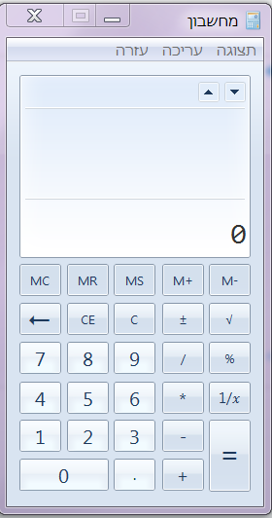
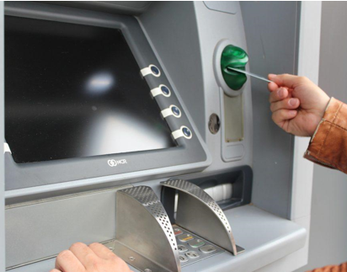

דוגמאות של קלט

Slide 15
ממה מורכבת תכנית מחשב?
קלט הוא כלל הנתונים המגיעים אל המחשב מן העולם שמחוצה לו.
שלב שבו המחשב מעבד את הנתונים שיש ברשותו

Slide 16
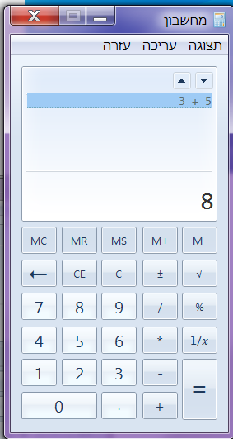
דוגמאות של עיבוד נתונים

Slide 17
ממה מורכבת תכנית מחשב?
קלט הוא כלל הנתונים המגיעים אל המחשב מן העולם שמחוצה לו.
פלט הוא כלל הנתונים שמוציא המחשב החוצה
שלב שבו המחשב מעבד את הנתונים שיש ברשותו

Slide 18
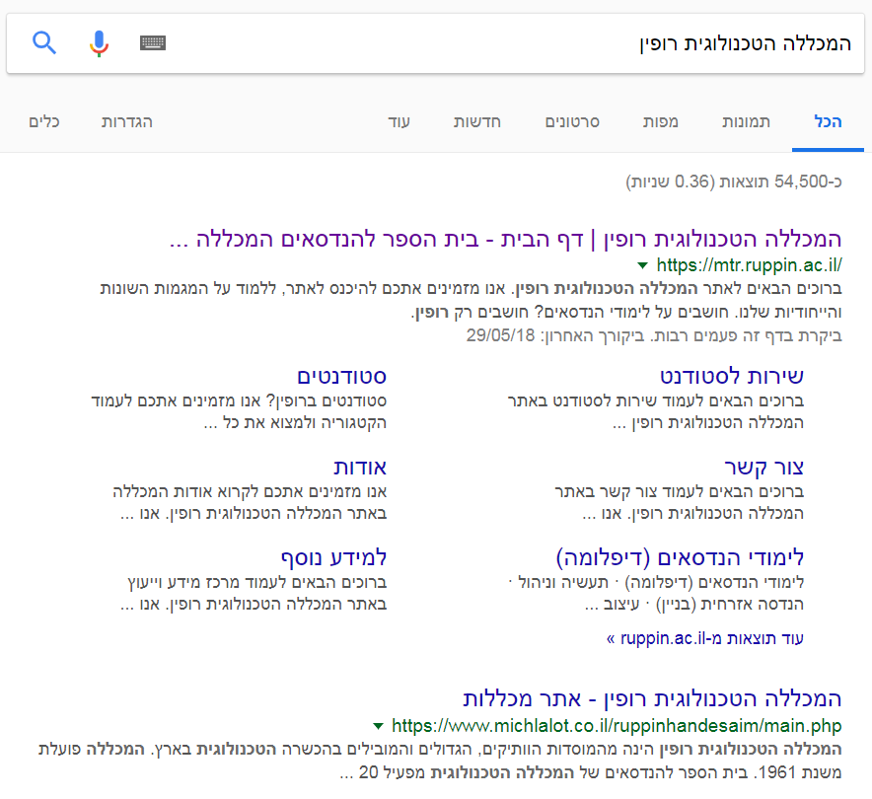
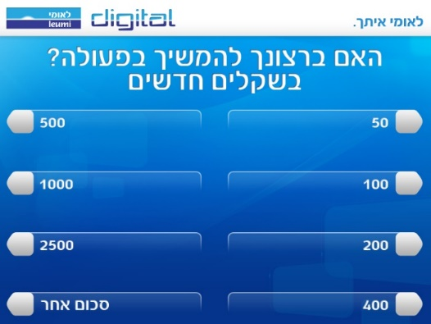
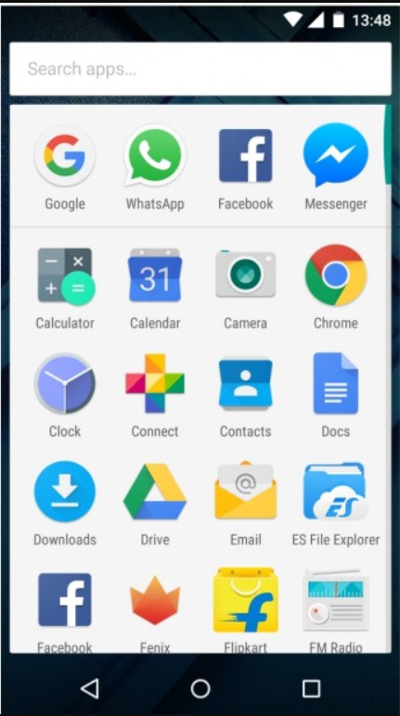
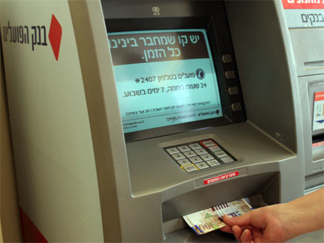
דוגמאות של פלט

Slide 19
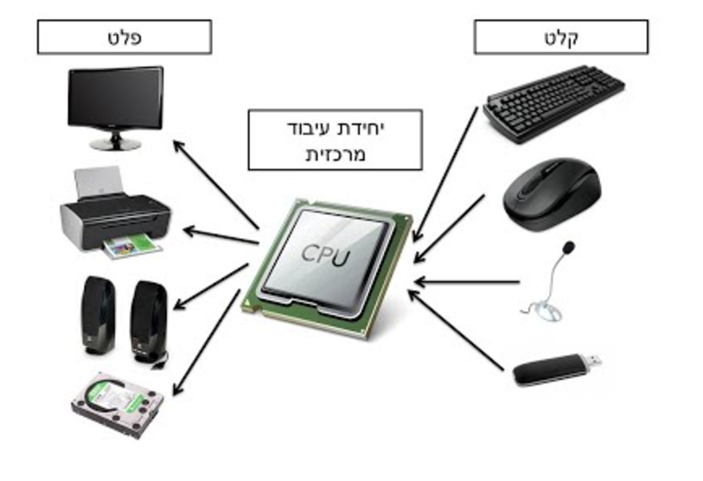
אמצעי קלט ופלט
אמצעי קלט הם האמצעים שדרכם המחשב מקבל את הנתונים
אמצעי פלט הם האמצעים שדרכם הנתונים מועברים מהמחשב החוצה

Slide 20
תכנית ראשונה – Hello World
תוכנית זו לא מכילה קלט והיא גם לא מעבדת נתונים. היא רק מכילה פלט
כפי שהסברנו, כחלק מההכנה לכתיבת התוכנית, עלינו לכתוב אלגוריתם/תרשים זרימה

Slide 21
תרשים זרימה לתכנית
תרשים זרימה הוא אלגוריתם שמורכב מצורות וחיצים
התחלה/סוף
מעבר להוראה הבאה
פלט/קלט
התחלה
הצג Hello World
סוף

Slide 22
צורות וסימנים בתרשים זרימה
התחלה/סוף
מעבר להוראה הבאה
פלט/קלט

Slide 23
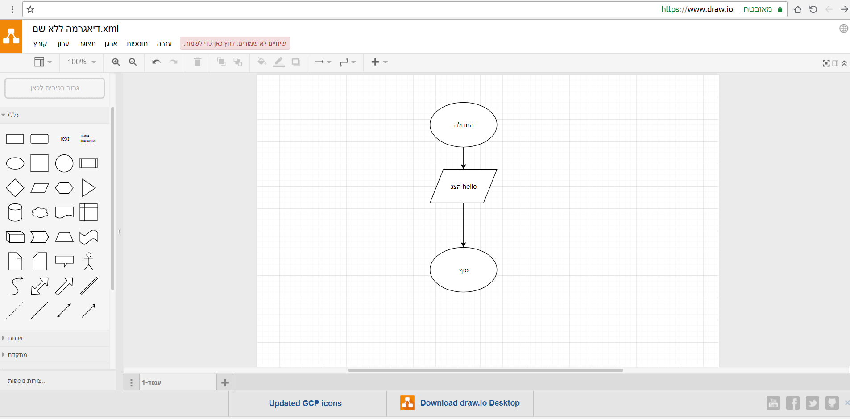
באיזו סביבה נכתוב תרשימי זרימה?
https://www.draw.io/

Slide 24

התוכנית הראשונה שלי
כאשר נפתח את סביבת העבודה ליצירת פרויקט, נקבל קובץ שנראה כך:
using System;
using System.Collections.Generic;
using System.Text;
namespace ProjectName
{
class Program
{
static void Main(string[] args)
{
}
}
}
בשלב זה נתעלם מכל הטקסט שכתוב פה
Main היא פונקציה שתכיל את אוסף הפקודות שלנו בין ה- {}, וזו נקודת ההתחלה של התוכנית שלנו
הרצה של כל תוכנית תפתח לנו חלון ותציג למסך חלק מהפקודות שבצענו.
בתוכנית זו לא בצענו אף פקודה לכן תוכן החלון ריק.

Slide 25

תוכנית המדפיסה למסך
using System;
using System.Collections.Generic;
using System.Text;
namespace _1__output
{
class Program
{
static void Main(string[] args)
{
Console.Write("Hello World!");
}
}
}
פקודת הדפסה למסך.
תודפס למסך המחרוזת שבין הגרשיים
בסוף כל פקודה יש ;

Slide 26

תוכנית המדפיסה שורה למסך
using System;
using System.Collections.Generic;
using System.Text;
namespace _1__output
{
class Program
{
static void Main(string[] args)
{
Console.WriteLine("Hello World!");
}
}
}
פקודת הדפסת שורה למסך וירידת שורה בסופה.
תודפס למסך המחרוזת שבין הגרשיים

Slide 27
תוכנית המדפיסה למסך (2)
using System;
using System.Collections.Generic;
using System.Text;
namespace _1__output
{
class Program
{
static void Main(string[] args)
{
Console.WriteLine("{0}", “Hello World!”);
}
}
}
ניתן לכתוב תוכנית זו גם כך:
מציין שבמקום {0} יבוא הערך הראשון לאחר ה- , (כלומר המחרוזת “Hello World!”)

Slide 28
קבלת קלט מהמשתמש
היינו רוצים שהתוכנית שלנו תהייה גמישה, ותדע להדפיס את המחרוזת שראינו עבור כל מחרוזת שתקבל ממי שיריץ את התוכנית (המשתמש)
לשם כך עלינו ללמוד את הדברים הבאים:
כיצד מקבלים מידע מהמשתמש
היכן מאחסנים מידע זה
כיצד מדפיסים מידע זה
Notes:
28

Slide 29
קבלת קלט מהמשתמש (2)
פקודה נוספת שהמחשב מכיר היא קריאת נתון מהשתמש
מה זה x?
x הוא שם המקום שבו נאכסן את הערך המתקבל מהמשתמש
כדי להקצות עבורנו מקום זה עלינו להגדיר משתנה
מה זה string? נראה בהמשך
static void Main(string[] args)
{
string x;
Console.ReadLine();
}
פירוש הפקודה Console.ReadLine :
אחסן את הערך שיתקבל מהמשתמש במשתנה הנקרא x
x =

Slide 30
אחסון ערכים
 | 1000
 | 1001
 | 1002
 | 1003
 | 1004
 | 1005
כאשר מריצים תוכנית נרצה לשמור משתנים מסוימים כדי שישמשו אותנו בפקודות בהמשך
כאשר התוכנית רצה, היא מקבלת שטח בזיכרון בו היא יכולה לאחסן משתנים אלו. שטח זה נקרא מחסנית (stack)
המחסנית מורכבת מתאים, ולכל תא יש כתובת
כל תא נקרא byte (בייט)
יש משתנים שערכם מאוחסן בבייט אחד, ויש
משתנים שערכם מאוחסן ביותר (נראה בהמשך)

Slide 31
אחסון ערכים (2)
string: x |  | 1000
 |  | 1004
 |  | 1008
 |  | 1012
 |  | 1016
 |  | 1020
string: x | “4” | 1000
 |  | 1004
 |  | 1008
 |  | 1012
 |  | 1016
 |  | 1020
static void Main(string[] args)
{
string x;
x = Console.ReadLine();
}
בתוכנית זו הגדרנו את המשתנה x, ולכן התוכנית מקצה תא במחסנית למשתנה זה
כאשר המשתמש מקליד מחרוזת, היא נכנסת לתוך התא המוקצה עבור x

Slide 32

הדפסת ערכו של משתנה
static void Main(string[] args)
{
string x;
Console.WriteLine(“Please enter a number: “);
x = Console.ReadLine();
Console.WriteLine(“{0} is a number”, x);
}
פקודת ההדפסה מדפיסה את התוכן של התא המוקצה עבור המשתנה x ולכן יודפס למסך 4 is a number
כדי שהתוכנית שלנו תהייה ידידותית נציג הודעה מתאימה
string: x |  | 1000
 |  | 1004
 |  | 1008
 |  | 1012
 |  | 1016
 |  | 1020
string: x | “4” | 1000
 |  | 1004
 |  | 1008
 |  | 1012
 |  | 1016
 |  | 1020
לאחר הקלדת 4

Slide 33
סיכום עד כה..
קוד ב- C# הוא קובץ טקסט הכתוב מאוסף מילים מסוימות באנגלית
יש מילים מסוימות שהן פקודות מוכרות למחשב
המחשב אינו יודע אנגלית, אלא רק מכיר את הספרות 0 ו-1 (בינארית) ולכן עלינו לתרגם עבורו את הקוד שלנו, בתהליך הנקרא קומפילציה

Slide 34
הגדרות
פקודה: מילה שמורה שמשמעותה להורות למחשב לבצע פעולה מסוימת
דוגמאות שאנחנו כבר מכירים:
פקודת כתיבה למסך
פקודת קבלת נתונים מהמשתמש
פונקציה: אוסף פקודות לביצוע יחידה לוגית מסוימת
ה- main הוא דוגמא לפונקציה המכילה רצף פקודות לביצוע מכלול התוכנית שלנו

Slide 35
טיפוסי משתנים
בתוכנית הקודמת ראינו כיצד קולטים מהמשתמש נתון באמצעות הפקודה Console.ReadLine
הנתון שקראנו הוכנס לתוך משתנה מטיפוס string, שזה מחרוזת
ניתן לקלוט את הנתון כמספר שלם, מספר עשרוני, או תו
זאת כדי שנוכל לבצע פעולות המתאימות לטיפוס, למשל כפל בין מספרים
לכן צריך ליידע את המחשב עם איזה טיפוס של נתונים אנחנו רוצים לעבוד
בתוכנית הגדרנו:
static void Main(string[] args)
{
string x;
x = Console.ReadLine();
}
כאשר כתבנו את השורה string x; הגדרנו משתנה שמכיל מחרוזת

Slide 36
טיפוסי משתנים (Data Types)
דוגמאות | גודל בזיכרון | סוג נתונים | שם הטיפוס
7, 8,2- | 4 | מספר שלם | int
6.8, 8.2- | 4 | מספר עשרוני | float
6.8, 8.2- | 8 | מספר עשרוני | double
‘a’, ‘N’, ‘7’, ‘!’ | 2 | תו | char
true / false | 1 | בוליאני | bool
“hi”, “bla bla” | כמספר התווים | מחרוזת | string
ישנם סוגים שונים של משתנים הנבדלים ב:
בתוכן אותו הם יכולים להכיל (שלם, עשרוני, תו, בוליאני, מחרוזת)
בכמות ה- byte שהמשתנה תופס בזיכרון

Slide 37
הגדרת משתנים בתוכנית
שמות המשתנים יכולים להכיל אותיות גדולות וקטנות, מספרים וקו תחתון בלבד
לא ניתן להתחיל שם משתנה במספר
יש לתת שמות משמעותיים!!!
שם משתנה לא יכיל רווחים
יש הבדל בין אותיות גדולות לקטנות
אין להשתמש במילים שמורות של השפה (נכיר בהמשך..)
דוגמאות:
int x, _y, _average, avg, x1,x2;
int 5, 1x, #x, !!2; // error!

Slide 38
הגדרת משתנים בתוכנית (2)
static void Main(string[] args)
{
int n = 4;
double d = 5.2;
char ch = 'f';
bool b = true;
string s = "hi";
int n2=3, n3;
}
למה ההפרש בין הכתובות שונה?
כי כל סוג משתנה תופס כמות שונה של בייטים
הגדרת משתנים:
<type> <var name>[=init value][,<var name2>…];
int: n | 4 | 1000
double: d | 5.2 | 1004
char: ch | ‘f’ | 1012
bool: b | true | 1014
string: s | “hi” | 1015
int: n2 | 3 | 1017
Int: n3 | 0 | 1021
int מורכב מ- 4 byte
char מורכב מ- 2 byte
משתנה שאינו מאותחל ערכו 0

Slide 39
ייצוג תווים
המחשב אינו מכיר תווים, לכן לכל תו יש קוד מספרי הנקרא "קוד ASCII", ניתן לראות את הקוד של כל תו ב"טבלת ASCII"
כאשר מאחסנים את ערכו של משתנה מטיפוס char למעשה שומרים את ערך ה- ASCII שלו
American Standard for Code Information Interchange

Slide 40
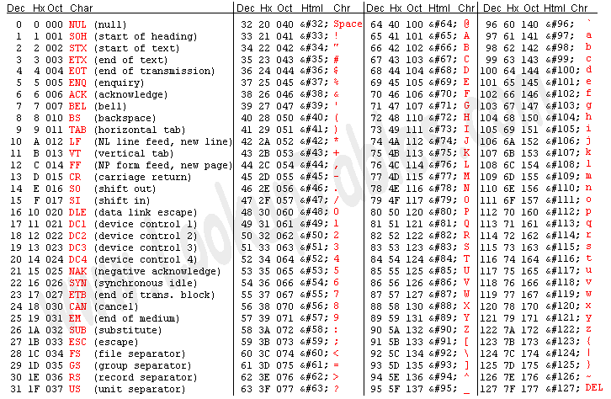
טבלת ASCII
http://www.asciitable.com/
40

Slide 41
טבלת ASCII- דגשים
http://www.asciitable.com/
ערכי ה- ASCIIשל האותיות הגדולות נמצאים ברצף
ערכי ה- ASCIIשל הספרות נמצאים ברצף.
שימו לב כי ערכה ה- ASCII של ספרה אינו זהה לערכה המספרי!
ערכי ה- ASCIIשל האותיות הקטנות נמצאים ברצף
41

Slide 42
הגדרת משתנים מטיפוס char
משתנה מטיפוס char מכיל תו,
ולכן ניתן לשים בו תו, או מספר
כאשר שמים מספר הכוונה לתו שמספר
זה מייצג בטבלת ה- ASCII
בשני המקרים הללו הערך בתא הזיכרון זהה
(משום שהערך ASCII של ‘a’ הוא 97)
static void Main(string[] args)
{
char ch1 = ‘a’;
char ch2 = 97;
}
char: ch1 | 01100001 | 1000
char: ch2 | 01100001 | 1001
 |  | 1002

Slide 43
הגדרת משתנים מטיפוס char (2)
במקרה של ch1 ערכו '8' הוא תו ולא מספר (בגלל שהוא בתוך ' ')
לכן ערך ה- ASCII של התו '8' (56) נשמר, ולא 8 בבינארית
לעומתו ch2 הוא המספר 8
static void Main(string[] args)
{
char ch1 = ‘8’;
char ch2 = 8;
}
char: ch1 | 01010110 | 1000
char: ch2 | 00001000 | 1001
 |  | 1002

Slide 44
קליטת נתונים מטיפוסים שונים
עד כה ראינו כיצד ניתן לקלוט נתון מטיפוס מחרוזת
כדי לקלוט נתון מטיפוס אחר, יש צורך לבצע המרה ממחרוזת לטיפוס המבוקש
הפקודות להמרה:
המרה ל- int: int.Parse(…)
המרה ל- double: double.Parse(…)
המרה ל- float: float.Parse(…)
המרה ל- char: char.Parse(…)
המרה ל- bool: boolean.Parse(…) (כל ערך מספרי שאינו 0 מומר ל- true ו-0 מומר ל- false)
המרה ל- string:.ToString (…)
ההנחה שלנו תהיה שהקלט תקין (כלומר, אם ביקשנו מספר שלם, אכן הוקש מספר שלם), אחרת תתקבל שגיאה (נלמד לטפל בשגיאות בהמשך)

Slide 45
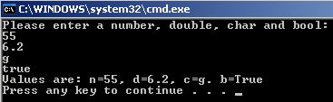
דוגמא לקליטת נתונים מטיפוסים שונים
static void Main(string[] args)
{
int n;
double d;
char c;
bool b;
Console.WriteLine("Please enter a number, double, char and bool: ");
n = int.Parse(Console.ReadLine());
d = double.Parse(Console.ReadLine());
c = char.Parse(Console.ReadLine());
b = boolean.Parse(Console.ReadLine());
Console.WriteLine("Values are: n={0}, d={1}, c={2}. b={3}", n, d, c, b);
}

Slide 46

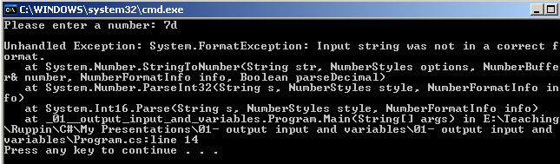
דוגמא לניסיון המרה שיכשל
static void Main(string[] args)
{
int n;
Console.Write("Please enter a number: ");
n = int.Parse(Console.ReadLine());
Console.WriteLine("Number is {0}", n);
}

Slide 47
טריק: קבלת ערך של ספרה מתוך תו
בהינתן משתנה מטיפוס char שמאוחסנת בו ספרה, למעשה מאוחסן בו ערך בין 48 ל- 57 (ערכי ה- ASCII של הספרות)
כדי לקבל את הספרה כמספר, ולא כערך ASCII שלה, נחסר מהמשתנה את ערך ה- ASCII של הספרה 0
דוגמא:
עבור התו '8', ערך ה- ASCII שלו הוא 56
נחסר ממנו את ערך ה- ASCII של התו '0', שהוא 48
התוצאה: 8=56-48

Slide 48

דוגמא להמרה: קליטת 3 ספרות לתוך תוים וחישוב המספר
static void Main(string[] args)
{
char ch1, ch2, ch3;
int num;
Console.WriteLine("Please enter 3 digits:");
ch1 = char.Parse(Console.ReadLine());
ch2 = char.Parse(Console.ReadLine());
ch3 = char.Parse(Console.ReadLine());
num = (ch1 - '0') * 100 + (ch2 - '0') * 10 + (ch3 - '0') * 1;
Console.WriteLine("The number is {0}", num);
}

Slide 49

הדפסת תווים מיוחדים
static void Main(string[] args)
{
Console.Write("Hello World!\nNew Line :-)");
Console.WriteLine("Hello\tWorld!");
Console.WriteLine("\"Hello World!\"");
Console.WriteLine("\\Hello World!");
}
\n | ירידת שורה
\t | tab
\\ | \
\” | "

Slide 50
אתחול והשמת משתנים
כאשר מגדירים משתנה ערכו הוא 0,
אלא אם הוא אותחל עם הגדרתו
מחרוזת תאותחל להיות ריקה
משתנה בוליאני יאותחל כ- false (0)
פעולת השמה היא נתינת ערך למשתנה:
<variable> = <expression>
נקרא גם:
L-Value = R-Value
ראשית חישוב הביטוי מתבצע
ואז ערכו מושם לתוך המשתנה
static void Main(string[] args)
{
int x, y;
int z = 9;
x = 5;
y = x * 3;
x = y = 17;
}
int: x | 0 | 1000
int: y | 0 | 1004
int: z | 9 | 1008
int: x | 5 | 1000
int: y | 0 | 1004
int: z | 9 | 1008
int: x | 5 | 1000
int: y | 15 | 1004
int: z | 9 | 1008
int: x | 17 | 1000
int: y | 17 | 1004
int: z | 9 | 1008

Slide 51
השמות בין טיפוסים שונים
double ל – int: מאבדים את השבר ומקבלים מספר שלם
מחרוזת למספר (ראינו בעת קליטת משתנים מטיפוסים שונים)
מספר למחרוזת: מתייחסים למספר כמחרוזת
static void Main(string[] args)
{
int n1 = 3;
double d = 97.2;
string s = "45.6";
n1 = int.Parse(d); // --> n1=97
d = double.Parse(n1); // --> d = 97.0
d = double.Parse(s); // --> d = 45.6
s = n1.ToString(); // --> s = "97"
}
int: n1 | 3 | 1000
double: d | 97.2 | 1004
string: s | “45.6” | 1012
int: n1 | 97 | 1000
double: d | 97.2 | 1004
string: s | “45.6” | 1012
int: n1 | 97 | 1000
double: d | 97.0 | 1004
string: s | “45.6” | 1012
int: n1 | 97 | 1000
double: d | 45.6 | 1004
string: s | “45.6” | 1012
int: n1 | 97 | 1000
double: d | 45.6 | 1004
string: s | “97” | 1012

Slide 52

הגדרת קבועים
static void Main(string[] args)
{
double price;
double totalPrice;
Console.Write("Please enter the product’s price: ");
price = double.Parse(Console.ReadLine());
totalPrice = price + (price * 0.17);
Console.WriteLine("Total price including {0}% taxes is {1}", 17.0, totalPrice);
}

Slide 53
הגדרת קבועים (2)
static void Main(string[] args)
{
double price;
double totalPrice;
double TAXES = 0.17;
Console.Write("Please enter the product’s price: ");
price = double.Parse(Console.ReadLine());
totalPrice = price + (price * TAXES);
Console.WriteLine("Total price including {0}% taxes is {1}", TAXES*100, totalPrice);
}
ע"י שימוש במשתנה התוכנית יותר קריאה, ברורה מה משמעות המספר גם למי שלא יודע מהו ערכו של המע"מ
שינוי בערך המע"מ יגרור שינוי במקום אחד בלבד בתוכנית,
מה שחוסך עבודה ובעיות בעתיד (אם שכחנו לתקן במקום אחד..)

Slide 54
קבועים
קבוע הוא משתנה שלא ניתן לשנות את ערכו. הערך נכתב ע"י המתכנת בשורה בה מוגדר הקבוע, ונרשם בזמן קומפילציה.
לא ניתן לשנות את הערך במהלך ריצת התוכנית. רק המתכנת יכול לשנות את הערך (שינוי בזמן כתיבת התוכנית) ולקמפל מחדש עם הערך החדש.
כדי להגדיר משתנה כקבוע נוסיף את המילה const לפני הגדרתו
יתרונות:
תוכנית קריאה יותר
תחזוקה

Slide 55
הגדרת קבועים (3)
static void Main(string[] args)
{
double price;
double totalPrice;
const double TAXES = 0.17;
TAXES = 0.15 ; // will not compile since TAXES is const!
Console.Write("Please enter the product’s price: ");
price = double.Parse(Console.ReadLine());
totalPrice = price + (price * TAXES);
Console.WriteLine("Total price including {0}% taxes is {1}", TAXES*100, totalPrice);
}

Slide 56
ביחידה זו למדנו:
אלגוריתם
הדפסה למסך
הגדרת משתנים
קבלת מידע מהמשתמש
מבנה הזיכרון
השמת ערך למשתנים
קבועים

